Slide 1
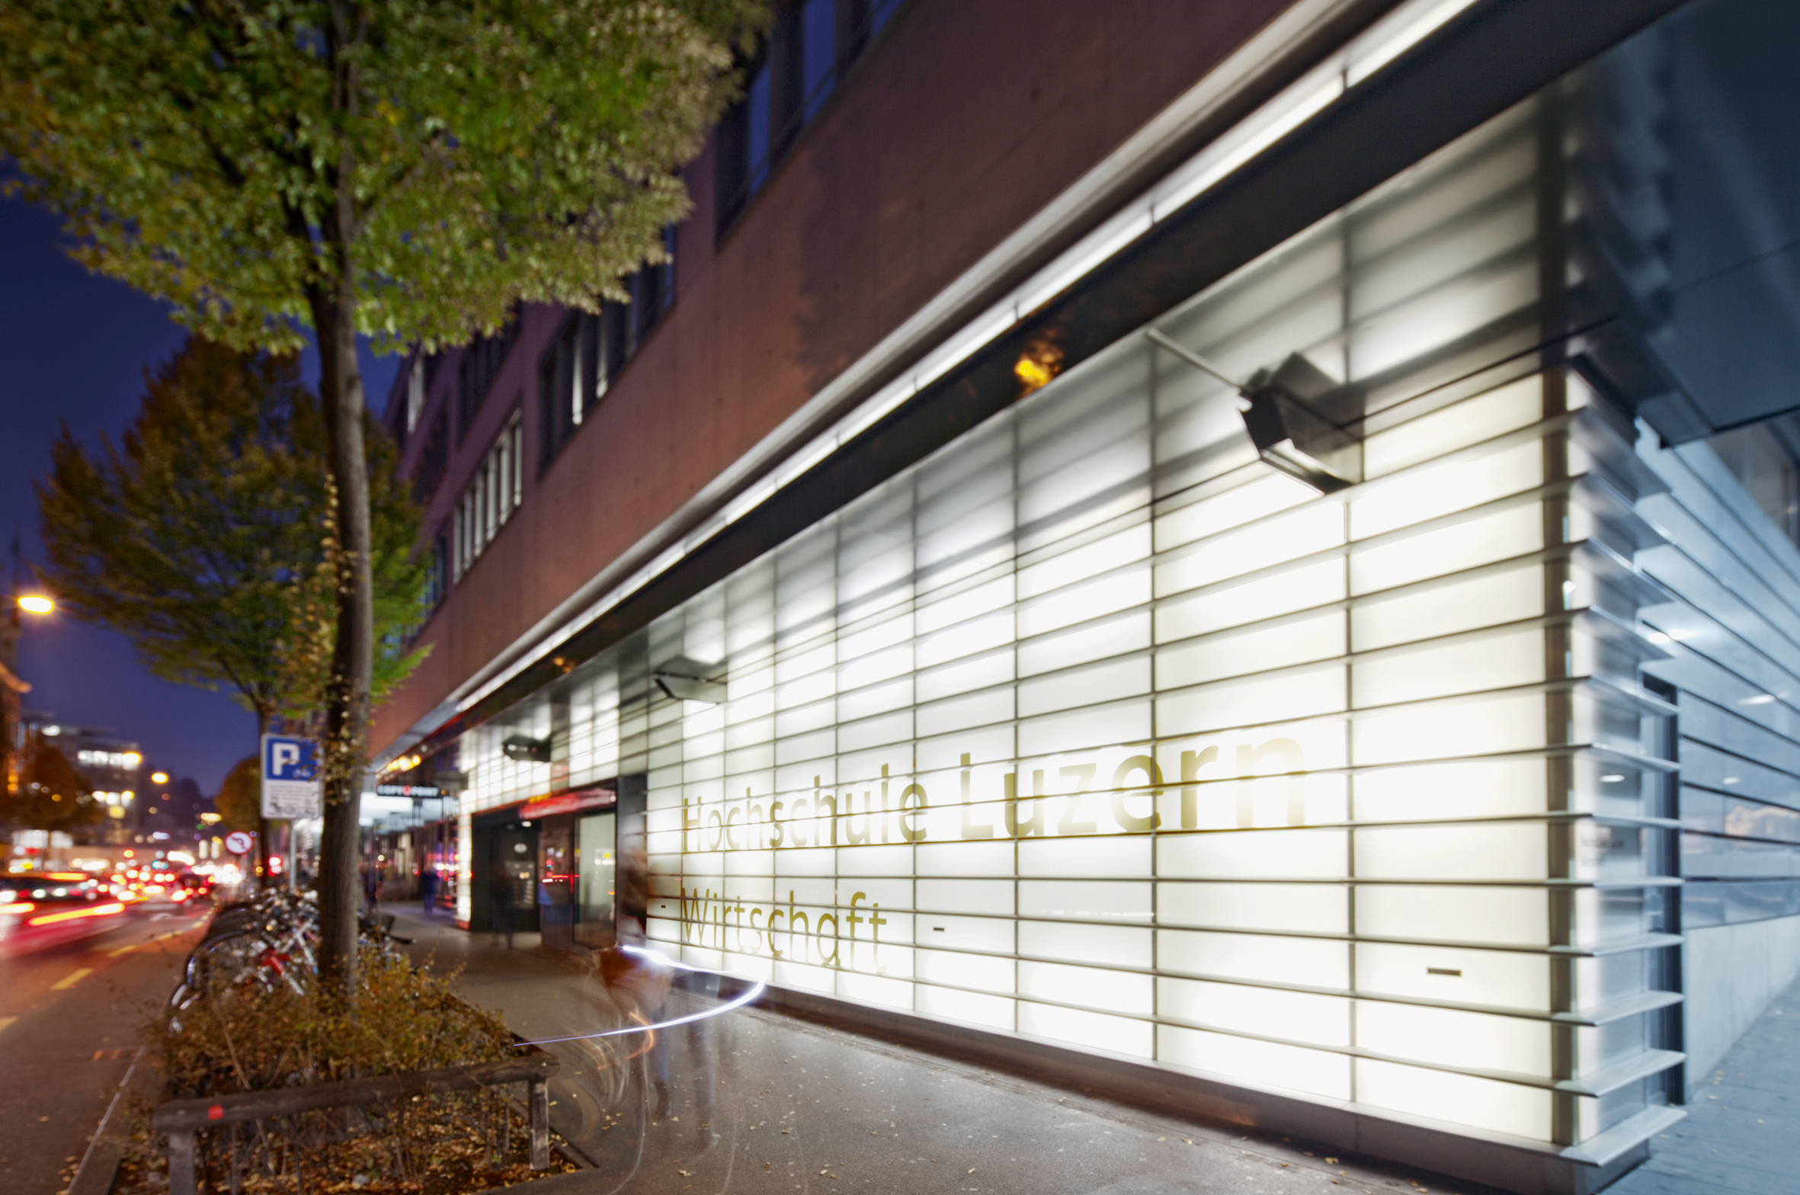

Herzlich willkommen bei
der Hochschule Luzern - Wirtschaft

Slide 2
Präsentation Hochschule Luzern – Wirtschaft
Die Hochschule Luzern – Wirtschaft im Überblick
(Folien 3 - 7)
Die Hochschule für die Praxis und die Zentralschweizer KMU
(Folien 8 - 12)
Finanzierung
(Folien 13 - 14)
Infrastruktur
(Folie 15)
Leistungen und Nutzen für die Zentralschweiz
(Folien 16 - 20)

Slide 3
Hochschule Luzern – Wirtschaft: Facts & Figures 2013
- Mehr als 40 Jahre Erfahrung (gegründet 1971)
- 5 Institute
- 64.1 Mio. CHF Nettoerlös = rund ¼ des Nettoerlöses der Hochschule Luzern (234.2 Mio. CHF)
4 Leistungsbereiche: Ausbildung, Weiterbildung, anwendungsorientierte Forschung & Entwicklung, Dienstleistungen
- 3 Bachelor-Studiengänge
4 Master-Studiengänge
1989 Bachelor- und Master-Studierende
- 328 Mitarbeitende (ab 20 Prozent-Arbeitspensum)

Slide 4
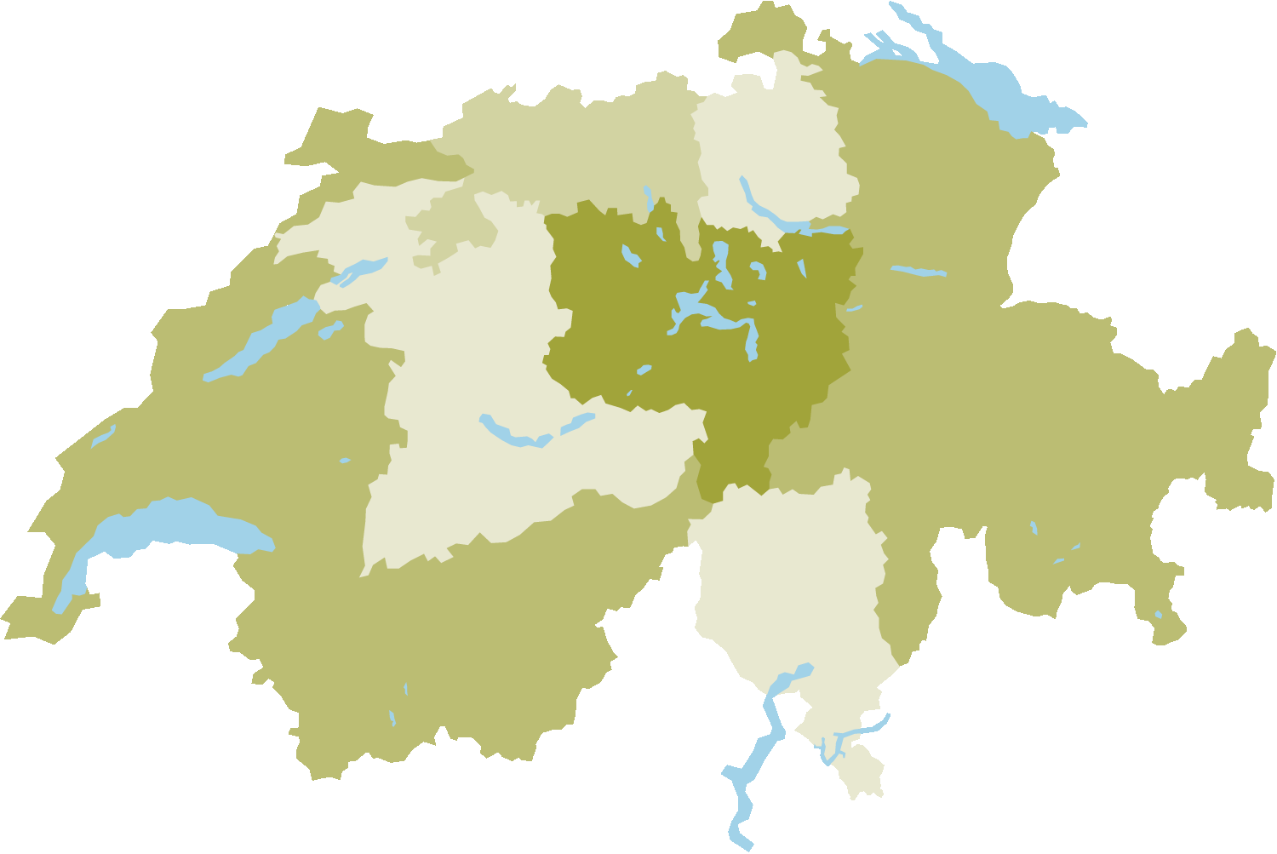
Hochschule Luzern – Wirtschaft und andere Fachhochschulen mit einem Wirtschaftsangebot
Anzahl
Wirtschaftsstudierende:
6ʼ000
4ʼ000
2ʼ000
Fachhochschule
Nordwestschweiz
(FHNW)
Zürcher Fach-
hochschule (ZFH)
Hochschule Luzern
Fachhochschule
Ostschweiz (FHO)
Berner Fach-
hochschule (BFH) /
Haute école spécialisée
bernoise
Haute école spécialisée
de Suisse occidentale /
Santé-social romande (HES-SO)
Scuola universitaria
professionale della
Svizzera italiana
(SUPSI)
Wirtschaftsstudierende an allen Fachhochschulen: 20ʼ181
Wirtschaftsstudierende an allen universitären Hochschulen: 19ʼ729
Quelle: Schweizerisches Hochschulinformationssystem SHIS und BFS, 2013 (ohne Weiterbildung)
Notes:
Die grösste Wirtschaft-Abteilung hat die Zürcher Fachhochschule ZFH mit 5725 Studierenden (ohne Weiterbildung), gefolgt von der Haute école spécialisée de la Suisse occidentale HES-SO (5528). Die Hochschule Luzern zählte 2013 genau 1989 Bachelor- und Master-Studierende am Departement Wirtschaft. Die HSLU liegt damit fast gleichauf wie die Fachhochschule Nordwestschweiz FHNW mit 2168 Studierenden.

Slide 5
Garantierte Durchlässigkeit: Bildungssystem der Tertiärstufe
Eine Berufsmaturität führt i.d.R. an die Fachhochschule, eine gymnasiale Maturität an die Universität. Das System wurde jedoch vom Gesetzgeber sowohl bei den Zulassungen wie auch bei den Anschlussstudien bewusst durchlässig konzipiert. Berufsmaturand/innen haben via Passerelle die Möglichkeit, an einer Uni/ETH zu studieren, gymnasiale Maturand/innen können sich nach einer mindestens einjährigen Arbeitswelterfahrung an einer Fachhochschule einschreiben. An der Hochschule Luzern – Wirtschaft haben 65 – 75% der Bachelorstudierenden einen Berufsmaturitätsabschluss, 15 – 20% eine gymnasiale Maturität und 5 – 10% eine andere gleichwertige Vorbildung.
Sekundarstufe I
Berufslehre (ca. 70%)
Berufsmatura (ca. 14%)
Gymn. Matura (ca. 20%)
Passerelle
Berufspraxis
Fachhochschule
Universität / ETH
Bachelor
Bachelor
Master
Master
PhD / Doktorat

Slide 6
Vielseitig: Die fünf Institute
- Institut für Betriebs- und Regionalökonomie IBR
(seit 1979, 90 Mitarbeitende)
- Institut für Finanzdienstleistungen Zug IFZ
(seit 1997, 70 Mitarbeitende)
- Institut für Kommunikation und Marketing IKM
(seit 2004, 50 Mitarbeitende)
- Institut für Tourismuswirtschaft ITW
(seit 1993, 30 Mitarbeitende)
- Institut für Wirtschaftsinformatik IWI
(seit 1990, 35 Mitarbeitende)

Slide 7
Ausbildung: 3 Bachelor- und 4 Master-Studiengänge
Bachelor
- Business Administration
  Controlling
  Finance & Banking
  Immobilien
  Kommunikation & Marketing
  Management & Recht
  Public & Non-Profit-Management
  Tourismus & Mobilität
  Value Network & Process Management
- International Management & Economics
- Wirtschaftsinformatik
1ʼ618 Studierende (2013)
Master
- Banking and Finance
- Business Administration
  Business Development and Promotion
  Tourism
  Public and Nonprofit Management
  Online Business and Marketing
  HRM (in Planung)
- Wirtschaftsinformatik
- International Financial Management
371 Studierende (2013)
Notes:
Am Stichtag 15.10.2013 waren 1989 Bachelor- und Master-Studierende immatrikuliert (1618 Bachelor und 371 Master). Gemäss den noch nicht definitiven Studierendenzahlen Studienbeginn 2014/2015 sind derzeit 2009 Studierende am Departement Wirtschaft immatrikuliert (1579 Bachelor und 430 Master).

Slide 8
Was ein Studium an der Hochschule Luzern – Wirtschaft auszeichnet
- Vollzeit, Teilzeit und berufsbegleitendes Studium möglich
- Abschlüsse: Bachelor (i.d.R. berufsbefähigender Abschluss) und Master
- Ausbildung ist auf Erfordernisse von KMU fokussiert: Wunsch nach mehr Führungskräften, die sich in der internationalen Wirtschaft auskennen => Bachelor-Studiengang International Management & Economics (in Englisch)
Arbeiten an konkreten Fragestellungen und Fallbeispielen in übersichtlichen
Gruppengrössen
- Mentoring- und Patenprojekte, bei denen Unternehmen aus der Region Studierende begleiten und anleiten
Austauschsemester, Intensiv-Kurse im Ausland, internationale Studierende
- Careers Service unterstützt die Studierenden beim Berufseinstieg und der Laufbahnplanung

Slide 9

Intensive Verbindung von Theorie und Praxis
Beispiel «Businesspläne für Unternehmen»: Am Departement Wirtschaft haben Studierende in den letzten sieben Jahren über 280 Businesspläne für Unternehmen erstellt. 90 Prozent der Auftraggeber zogen daraus einen konkreten Nutzen für sich.

Slide 10
Förderung unternehmerischen Denkens und Handelns
Die Hochschule Luzern – Wirtschaft fördert gemeinsam mit dem Departement Technik & Architektur im Rahmen des grossangelegten Projekts «Smart-Up» das unternehmerische Denken und Handeln bei Studierenden und Hochschulangehörigen. Das Angebot beinhaltet u.a.:
- Studiengefässe, die zur Planung oder Gründung einer eigenen Unternehmung genutzt werden können
- Individuelle Beratung und Coaching von gründungsaffinen oder gründungswilligen Studierenden
Infrastruktur: Einrichtung eine «Gründerplattform» im Hauptgebäude an
der Zentralstrasse 9 und Arbeitsplätzen für gründungswillige Studierende
- ­Spezielle «Smart-Up»-Packages für gründungsaffine oder gründungswillige Studierende

Slide 11
Erfolgreiche Berufstätigkeit nach dem Studium
93 Prozent der Absolventen finden sogleich nach der Ausbildung eine passende Stelle, 68 Prozent übernehmen später eine Führungsfunktion.
- Je nach Studienrichtung finden Absolvent/innen eine Stelle in den Finanz- oder Marketingabteilungen von kleinen, mittleren und grossen Unternehmen, bei Wirtschaftsprüfern, in der Immobilien-, Bau- und Finanzbranche, bei Pensionskassen, in Nonprofit- Organisationen, in Verwaltungen oder in der Tourismus-Branche
  - Studierenden der Studienrichtung Public & Non-Profit-Management steht nach dem Abschluss auch eine Anstellung in verantwortlichen Positionen im Gesundheitssektor offen
- Absolventen der Wirtschaftsinformatik arbeiten in Bereichen wie Informatikdienstleistungen, Softwareerstellung und Unternehmensberatung.

Slide 12
Weiterbildung: Lebenslanges Lernen
Weiterbildung für qualifizierte Berufsleute nach den Bedürfnissen des Marktes
- MBA Luzern zur Vorbereitung auf generalistische Führungsfunktionen im mittleren Management
- Executive Master of Business Administration (Executive MBA Luzern) für erfahrene Führungskräfte zwecks höherer Management-Verantwortung
- Weiterbildungsangebote in Controlling & Accounting, Finance & Banking, Kommunikation & Marketing, Immobilienmanagement, Wirtschaftskriminalistik, Public Management & Economics, Tourismus & Mobilität, Unternehmensführung, Wirtschaftsinformatik
2ʼ175 Teilnehmende MAS, DAS, CAS (2013)
1ʼ166 Teilnehmende an Kursen und Seminaren (2013)

Slide 13
Finanzierungsquellen 2013: 64.1 Mio. CHF Nettoerlös
Beiträge Dritter
10.4 Mio.
Studiengebühren
19.9 Mio.
Bund
11.1 Mio.
Übrige Kantone
6.7 Mio.
Konkordatskantone 16 Mio.

Slide 14
Das kostet ein Wirtschaft-Studienplatz pro Jahr: 18ʼ646 CHF
Hochschul-Träger 2ʼ390.-
Studiengebühr 1ʼ600.-
Bund 5ʼ156.-
Den grössten Teil eines Studienplatzes in der Fächergruppe «Wirtschaft und Dienstleistungen» übernimmt der Kanton, aus dem die oder der Studierende stammt. Etwa 15% übernimmt der Träger der Hochschule, damit werden auch Anteile an den Bereichen Forschung und Infrastruktur abgegolten.
Wohnsitzkanton Student/in
9ʼ500.-

Slide 15
Knapp 2000 Studierende auf 11ʼ700 Quadratmetern
- Fünf Standorte in Luzern
  Zentralstrasse 9
  Rösslimatte 48
  Pilatusstrasse 20
  Stadthofstrasse 4
  Frankenstrasse 7-9
- Ein Standort in Zug
  Grafenauweg 10
- 11ʼ746 Quadratmeter Hauptnutzfläche
- Quadratmeter pro Student/in*: 7.6 Quadratmeter
  Vorgabe des Kantons Luzern: 7.5 Quadratmeter
  Mittelwert unter den Schweizer FH: 8.1 Quadratmeter
*Basis sind 1539 Studierende (Vollzeitäquivalente)

Slide 16
Anwendungsorientierte Forschung & Entwicklung (aF&E) und Dienstleistungen 2013
- aF&E in verschiedensten Bereichen: Tourismus und Verkehr, Finanz-dienstleistungen, Kommunikation und Marketing, Wirtschaftsinformatik sowie Betriebs- und Regionalökonomie
- Praxispartner: regionale und nationale Unternehmen, Non-Profit-Organisationen, Gemeinden, Kantone, Bundesämter und EU-Institutionen
- Mit Beratungen, Gutachten, Tests, Assessments, Benchmarks, Konzeption, Workshops usw. erfolgt Transfer wissenschaftlichen Know-hows in die Praxis
- 138 Forschungsprojekte; 19 davon hauptfinanziert durch Kommission für Technologie und Innovation KTI bzw. Schweizerischer Nationalfonds SNF
- Kostenumsatz anwendungsorientierte aF&E: 18.3 Mio. CHF
- Kostenumsatz Dienstleistungen: 8.6 Mio. CHF

Slide 17
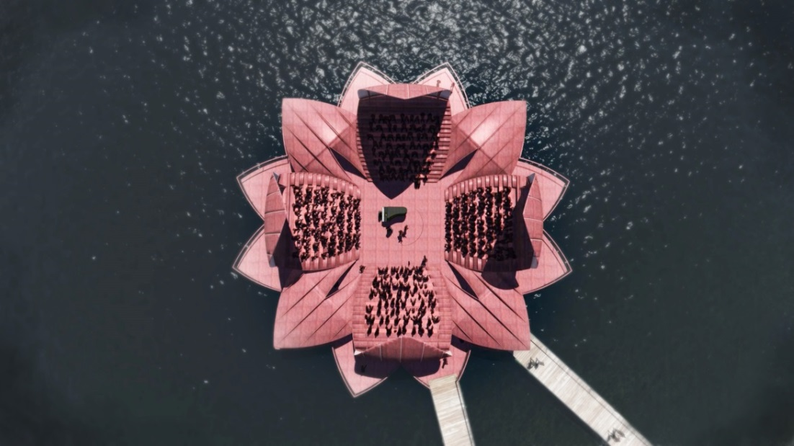
Beispiel Forschungsprojekte (I)
200 Jahre Gastfreundschaft (2015): Wissenschaftliche Aufarbeitung des Themas Gastfreundschaft in der Zentralschweiz zusammen mit Touristikunternehmen der Region. Unterstützt wird das Projekt von der Kommission für Technologie und Innovation KTI des Bundes.

Slide 18

Beispiel Forschungsprojekte (II)
Entwicklung eines Instrument zur Verbesserung der finanziellen Führung in KMU. Forschungspartner ist das Schweizer Softwareunternehmen Sage mit Hauptsitz in Root D4. Unterstützt wird das Projekt von der Kommission für Technologie und Innovation KTI des Bundes.

Slide 19
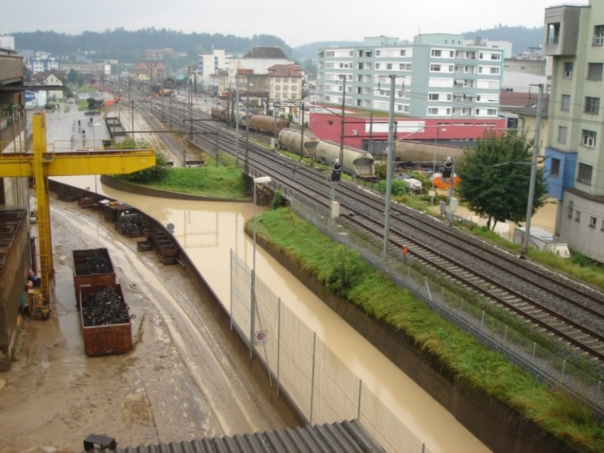
Beispiel Forschungsprojekte (III)
Für KMU wurde ein integrales Risikomanagement zur ganzheitlichen Sicherung der Geschäftstätigkeit entwickelt. Getestet wurde es u.a. von der Giesserei vonRoll casting aus Emmenbrücke. Die Kommission für Technologie und Innovation KTI des Bundes hat das Projekt unterstützt.

Slide 20
Hoher Nutzen für die Zentralschweizer Wirtschaft
Praxisorientierte
Ausbildung für rund
2000 Studierende
Magnet für
Fachleute aus der
ganzen Schweiz
Über 300 attraktive,
wertschöpfungs-
intensive Arbeitsplätze
Hochschule Luzern
Wirtschaft
Bachelor- und Master-Ausbildung
Weiterbildung
Anwendungsorientierte
Forschung & Entwicklung
Dienstleistungen an Dritte
Positionierung der
Zentralschweiz als
innovative Wirtschafts-
Region
Synergien mit
diversen Luzerner
Foren und Kongressen
138 Forschungs-
projekte im Auftrag von
Unternehmungen
und Institutionen
Attraktive Weiter-
bildungsangebote
Daten und
Entscheidungsgrund-
lagen für öffentliche
Hand

Slide 21
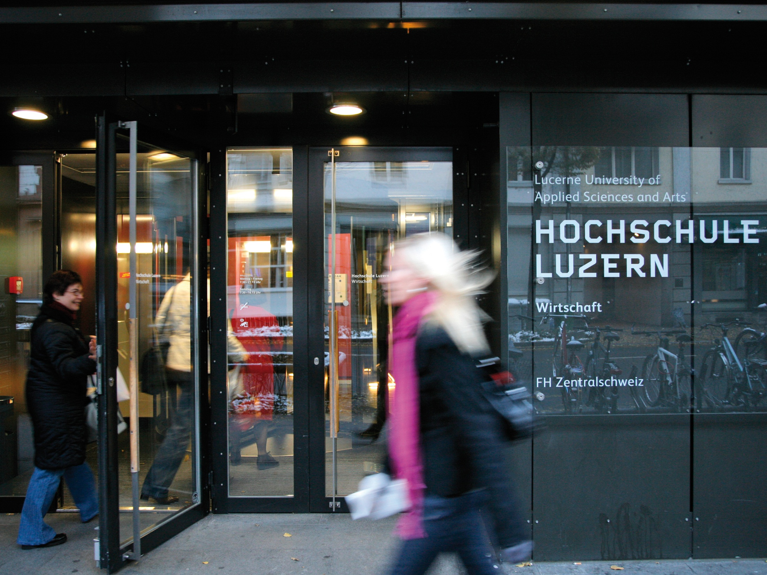
Besten Dank für Ihre
Aufmerksamkeit!

